Slide 1


clique
Le Madras
clique
Tu As Changé:
clique
Les Arlequins
clique
Raconte Une Histoire
clique
Si J'avais Un Frère
Au Viêt-Nam:

Slide 2

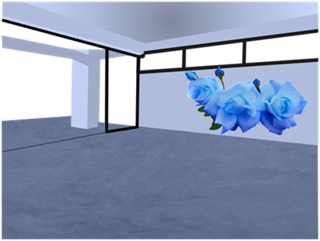

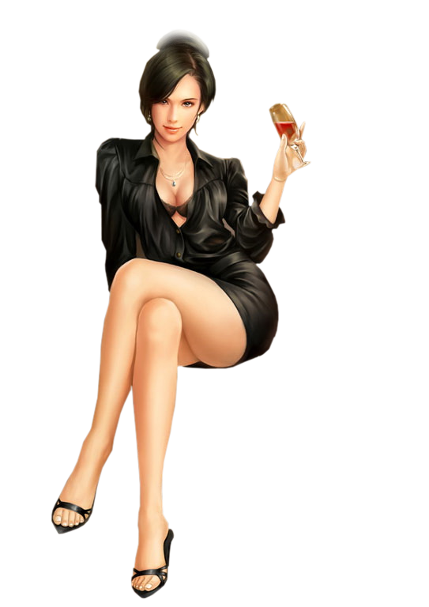





le madras
Paroles: Michel Sardou. Musique: Michel Fugain
Portez du madras
Et des cheveux longs.
Aimez les Beatles et
même Ursula.
Ayez l'air de filles étant
des garçons.
Dansez chez les grecs.
La valse, connaît pas,
Et vous serez dans le vent,
Et vous serez dans le vent.
Ayez des projets, pas
tellement d'argent.
Portez votre cœur du mauvais côté.
Dansez sur l'amour. Il sera bien temps.
Aimez les pantoufles et les rires d'enfants
Et vous serez dans le vent,
Et vous serez dans le vent.
Portez du madras
et des cheveux longs.
Aimez les Beatles et même Ursula.
Ayez l'air de filles étant des garçons.
Dansez chez les grecs. La valse, connaît pas
Et vous serez Et vous serez
Et vous serez dans le vent.
Tes cheveux sont trop longs peut-être pour l'époque
Et tu n'as pas non plus l'air de te donner.
Tu sembles un peu timide et parfois l'on se moque
De ta robe trop simple où tu veux te cacher.
Mais moi, tu le sais bien qui suis comme les autres,
C'est toi que j'ai choisie, sans regret, crois le bien
Et quand tu dis "Je t'aime", non ce n'est pas ma faute
Si mon cœur chante un air qui lui revient de loin.
3:42
Retour
En un
clique

Slide 3

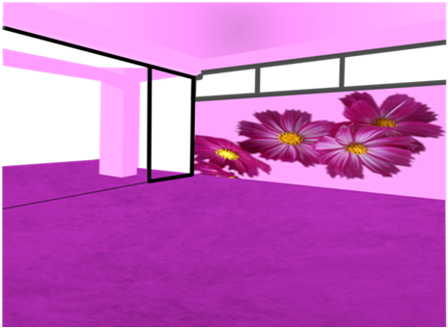
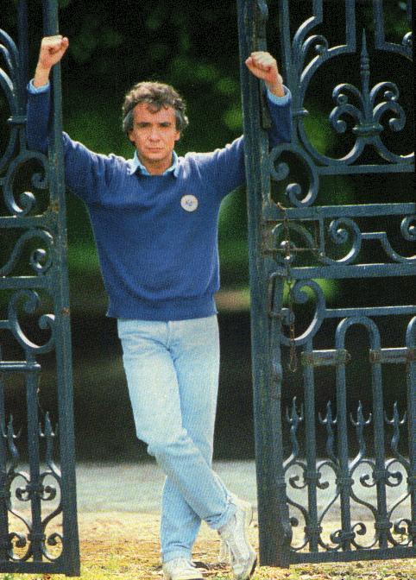


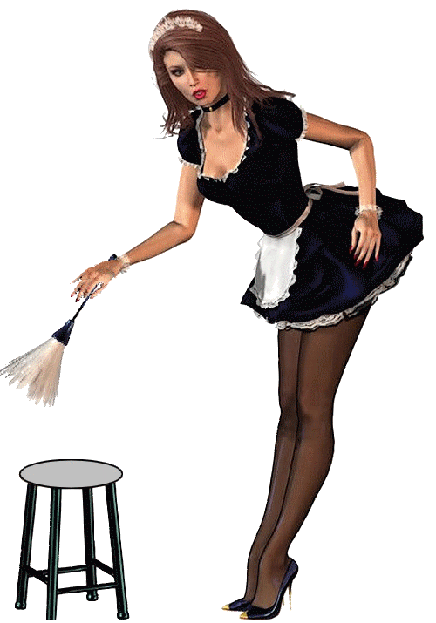
Tu As Changé:
On m'avait parlé d'incendie
On m'avait dit tout est brûlé
Tout a repoussé par ici
Il n'y a que toi d'abîmée
Tu as changé
Tu as changé
On m'avait parlé de la pluie
On m'avait dit tout est noyé
Tout a refleuri par ici
Il n'y a que toi de fanée
Tu as changé
Tu as changé
Petite fille me diras-tu
Ce que l'hiver t'a raconté
Pour que tu te sois transformée
Moi je ne reconnais plus
Tu as changé
Tu as changé
On m'avait parlé de la terre
On m'avait dit elle a craqué
Elle est toujours au bord de mer
Il n'y que toi d'isolée
Tu as changé
Tu as changé
3:34
Retour
En un
clique

Slide 4
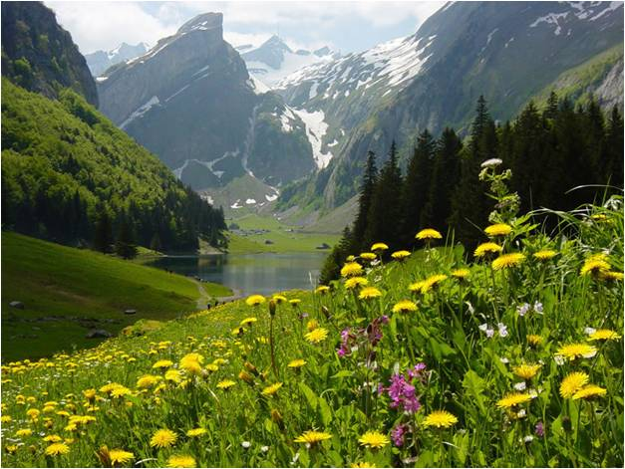
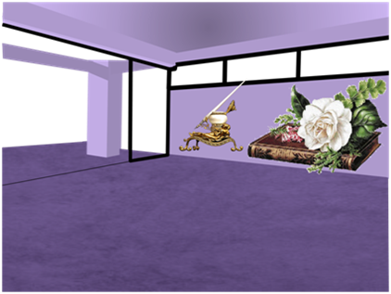



Michel Sardou - Les arlequins
Ils arrangent leur face,
Assis devant la glace,
Pour que demain
Le grand rideau s'envole,
Emportant avec lui
En mille farandoles
L'illusion d'une nuit.
Si les hommes sont ridicules,
C'est pour gagner le pécule
De demain,
Mais l'amour les surprend,
Ils sont comme des enfants,
Comme Arlequin.
Les yeux luisants sous le masque,
Les yeux luisants sous le masque,
Les yeux luisants sous le masque,
Les yeux luisants sous le masque...
Mais le rideau s'envole,
Emportant avec lui
En mille farandoles
Les soucis de la vie.
Les yeux luisants
Sous ton masque,
Tu es bien aussi fantasque
Qu'un arlequin.
3:36
Mais Ie rideau s'envole,
Emportant avec lui
En mille farandoles
Les amours à demi.
Ils font rire les enfants,
Amusent les plus grands,
Font pleurer les amants
Ils ont le cœur qui bat
Derrière le grand rideau,
Les arlequins
Un maquillage ridicule
Pour amonc'ler le pécule
De demain
Et montent les bravos
En crescendo
Jusqu'au matin.
Les yeux luisants sous le masque,
Dans un costume fantasque,
L'a... l'arlequin.
Retour
En un
clique

Slide 5
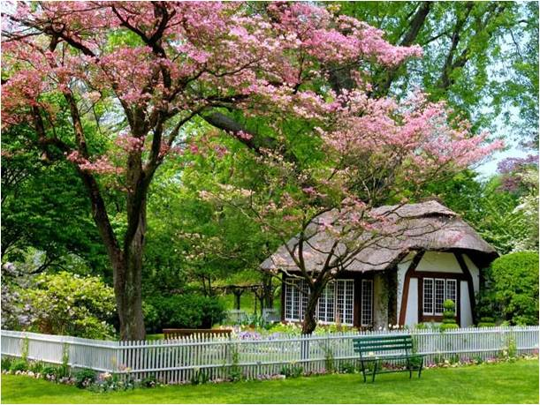
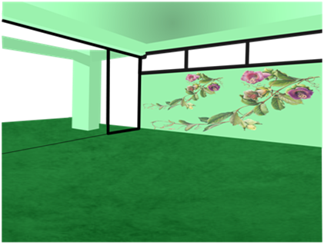



Raconte Une Histoire:
Raconte une histoire qui finit bien pour une fois
Raconte une histoire qui finit bien
Raconte une histoire où l'on ne pleure pas pour une fois
Raconte une histoire qui finit bien
Pour me faire peur quand j'étais gosse
On me lisait de très vieux contes
Qui parlaient d'animaux féroces
Et du gendarme que l'on rencontre Alors toi seulement toi Au oui toi
Raconte une histoire qui finit bien pour une fois
Raconte une histoire qui finit bien
Raconte une histoire où l'on ne pleure pas pour une fois
Raconte une histoire qui finit bien
Les bon conseils de mes parents
Était toujours vêtus de noir
Craindre toujours ce qui m’attend
Je te le dis moi j’en est mar.
Alors toi seulement toi je t’en pris
Ce monde qui nous réunit
Connaît à peine l'arc-en-ciel
Et les histoires que l'on y lit
N'ont pas souvent un goût de miel
Alors toi seulement toi je t’en pris
Raconte une histoire qui finit bien pour une fois
Raconte une histoire qui finit bien
Raconte une histoire où l'on ne pleure pas pour une fois
Raconte une histoire qui finit bien
Raconte une histoire qui finit bien pour une fois
Raconte une histoire qui finit bien
Raconte une histoire où l'on ne pleure pas pour une fois
Raconte une histoire qui finit bien
Raconte une histoire qui finit bien pour une fois
Raconte une histoire qui finit bien
Raconte une histoire où l'on ne pleure pas pour une fois
Raconte une histoire qui finit bien
3:42
Retour
En un
clique

Slide 6

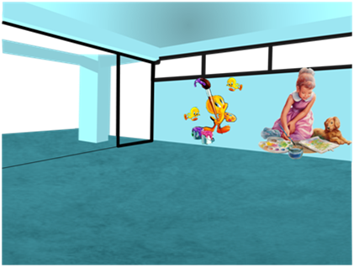



Si J'avais Un Frère Au Viêt-Nam:
Je lui dirais que ceux qui l'aiment
Parlent de lui de temps en temps
Mais qu'ils l'embrasseront quand même
Quand il reviendra au printemps
Je lui écrirais que je l'aime
Je parlerais au féminin
Pour que ses copains et lui-même
Puissent encore croire en quelqu'un
Je lui raconterais ma peine
Elle m'a quitté le mois dernier
Et si je l'entends rire quand même
C'est qu'il sera en bonne santé
Je lui dirais ce qu'elles me disent
Quand on a fini de s'aimer
Et je raconterais des bêtises
Sur ma façon de les quitter
Si j'avais un frère au Viêt-Nam
Je ne crierais pas dans le rue
Je lui parlerais de sa femme
La guerre est un malentendu
Si j'avais un frère au Viêt-Nam
Je lui parlerais de la France
Je lui dirais que j'ai la chance
De rencontrer de jolies femmes
Je lui écrirais ce qu'elles lisent
Et j'inventerais des prénoms
Qui lui feraient de grosses bises
Sur une carte du Panthéon
Retour
En un
clique

